Slide 1
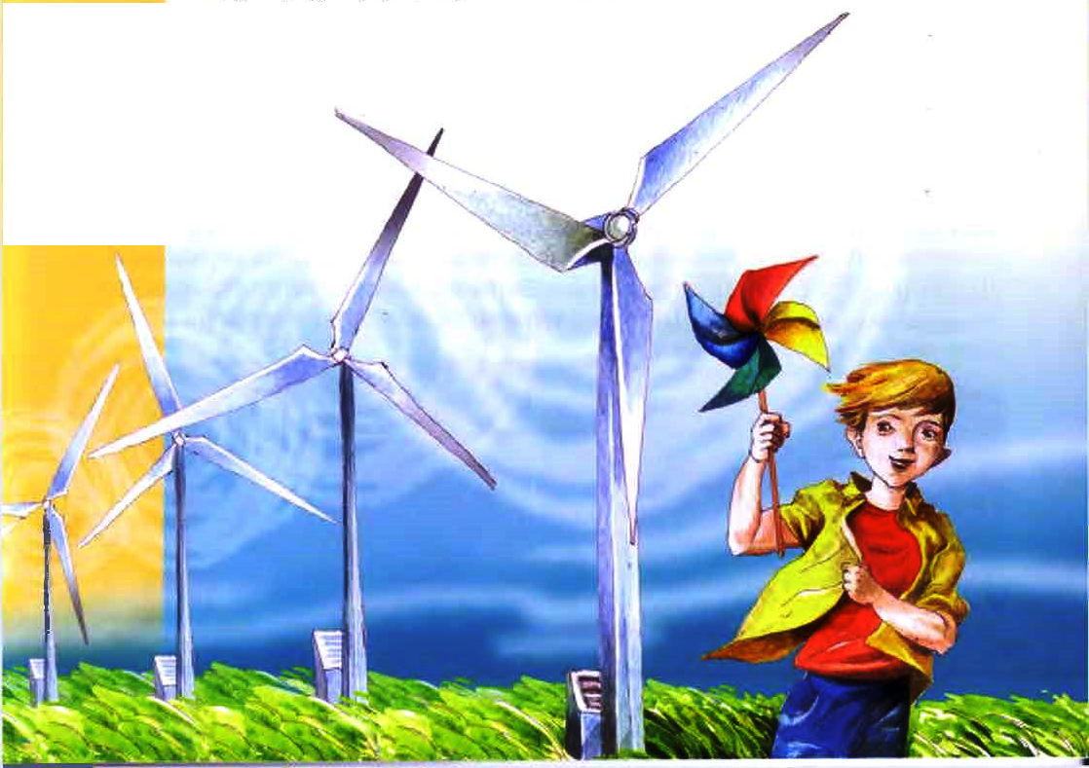
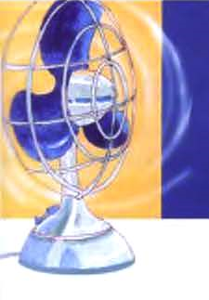
Движение на телата
Човекът и природата
4 клас
М. Максимов, А. Епитропова

Slide 2
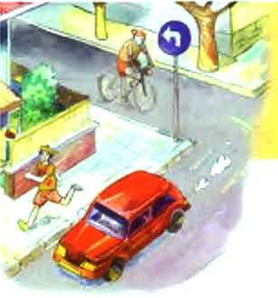
Вече знаете, че:
живите организми се движат - птиците летят, рибите плуват, зайците бягат, охлювите пълзят, а растенията движат само отделни свои части

Slide 3
Предстои да научите:
за различните движения на телата - например хората и автомобилите се движат по права или крива линия, струните на цигулката трептят, а пумпалът се върти;
• как трептящите тела издават звук;
• как силите променят движението и формата на телата;
• за различните видове енергия - енергия на движението, топлинна енергия, електрическа енергия, енергия на горивата и храните;
• Слънцето, водата и вятърът са източници на енергия, които не замърсяват околната среда;
• при изгарянето на горивата се отделят въглероден диоксид и други вещества, които замърсяват въздуха.

Slide 4
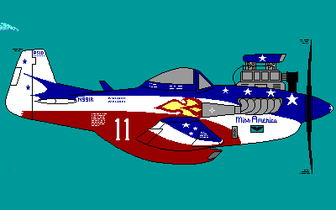
Какво наричаме движение?
Движение се нарича промяната на положението на едно тяло спрямо друго тяло прието за неподвижно.

Slide 5
Кога едно тяло се движи?
За да определим дали едно тяло се движи или е в покой, трябва да разгледаме положението му спрямо друго тяло, което е прието за неподвижно.

Slide 6
Видове движение.
Праволинейно движение
Криволинейно движение
Трептене
Въртене

Slide 7
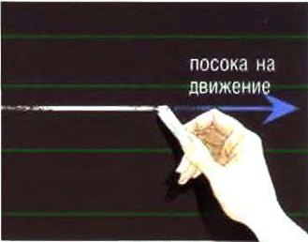
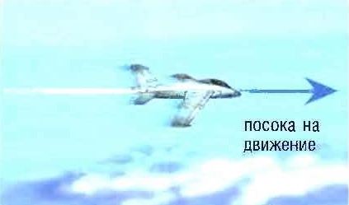
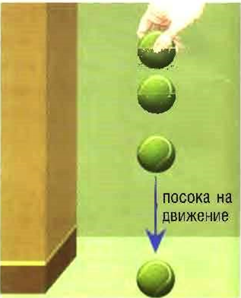
А) праволинейно движение;
Тебеширът се движи и чертае права линия върху черната дъска. Следата зад самолета показва, че той също се движи по права линия. Топката не оставя следа във въздуха. Ако внимателно наблюдаваме нейното движение обаче, ще се убедим, че тя пада надолу по права линия.
При своето движение тебеширът, самолетът и топката описват права линия.
Казваме, че те извършват праволинейно движение.

Slide 8
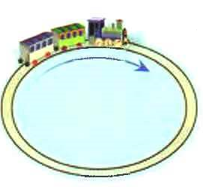
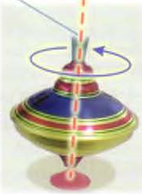
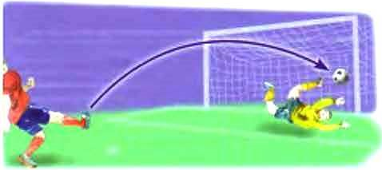
Движението има посока. Тебеширът се движи по дъската
отляво надясно. Топката се движи надолу. Посоката на
движение се показва със стрелка.

Slide 9
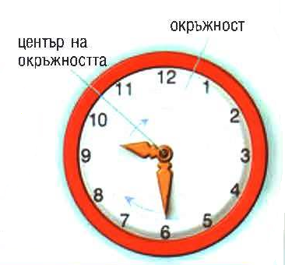
Б) криволинейно движение;
Футболната топка от рисунката описва крива линия във въздуха.
В планинска местност автомобилите често правят завои - те се движат по криви линии.
Едно от най-често срещаните криволинейни движения е движението по окръжност. Детското влакче се движи по окръжност. Върховете на стрелките на часовника също описват окръжности.
Дайте още примери за движение по окръжност.

Slide 10
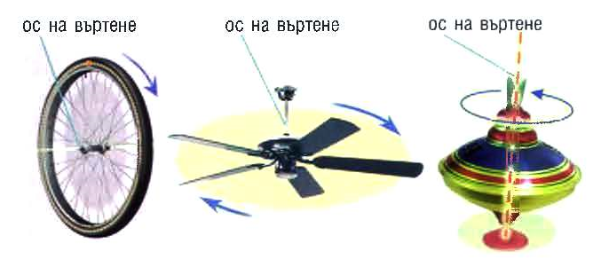
В) въртене;
Нанесете с цветен флумастер точка върху гумата на велосипедно колело. Завъртете бавно колелото. Наблюдавайте движението на точката. Тя описва окръжност. Всички останали точки от колелото също се движат по окръжности. Такова движение на твърдо тяло се нарича въртене.
Металните оси, около които се въртят колелото и вентилаторът (вж. рисунките), се наричат оси на въртене.
Пумпалът се върти около мислена ос, минаваща през средата му. Въртеливи движения извършват виенското колело, барабанът на автоматичната пералня, компактдискът, перките на вертолета и много други тела.

Slide 11
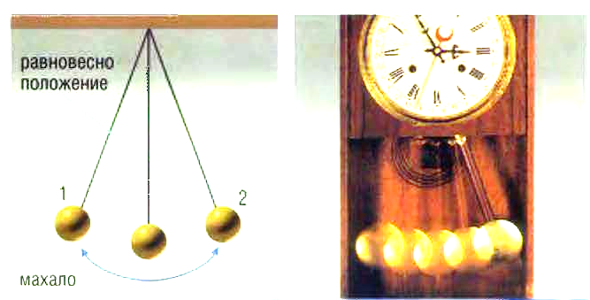
Г) трептене;
Трептене – повтарящо се движение напред – назад около някакво равновесно положение на тялото.
Направете махало, като окачите топче или друго малко метално тяло на здрав конец. Когато топчето е неподвижно, конецът е разположен вертикално. Това е равновесното положение на махалото. Отклонете топчето встрани и го освободете. Наблюдавайте движението му. Топчето се люлее напред-назад и много пъти преминава през равновесното си положение. Такова движение се нарича трептене.
Трептенето е често срещано движение. Трептят например листата на дърветата, махалото на стенния часовник и струните на китарата.

Slide 12
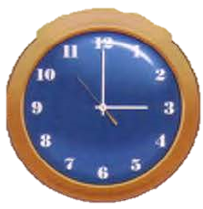
Посочете общата ос, около която се въртят трите стрелки на часовника. За колко минути всяка стрелка прави едно пълно завъртане (върхът й писва пълна окръжност)?

Slide 13
Какво движение извършва тялото?
Праволинейно
движение

Slide 14
Какво движение извършва тялото?
Криволинейно
движение

Slide 15
Какво движение извършва тялото?
Движение
по окръжност

Slide 16
Какво движение извършва тялото?
Въртене

Slide 17
Какво движение извършва тялото?
Криволинейно
движение

Slide 18
Какво движение извършва тялото?
Трептене

Slide 19
Какво движение извършва тялото?
Криволинейно
движение

Slide 20
Каква е посоката на движение?
На есен прелетните птици отлитат на юг. В каква посока летят те, когато се връщат у нас през пролетта?____________________
• Една мравка се движи на изток, а друга – на север. Какъв ъгъл сключват помежду си осоките на движение на двете мравки?
север

Slide 21
Какво движение извършва тялото?
Праволинейно
движение

Slide 22
Лабиринт
При движението си всяко тяло описва някаква линия - права или крива.
Линията, по която се движат телата, има специално име.
За да го научиш, премини през лабиринта.
т
р
е
к
о
т
а
р
и

Slide 23
Добра работа!
Аничка Петкова
ОУ „Иван Вазов“ - Видин

